Slide 1

PRESENTATION
FINAL REPORT
VIRAL SOCIAL MEDIA TREND ANALYSIS
NGUYỄN MẠNH CHÍ

Slide 2
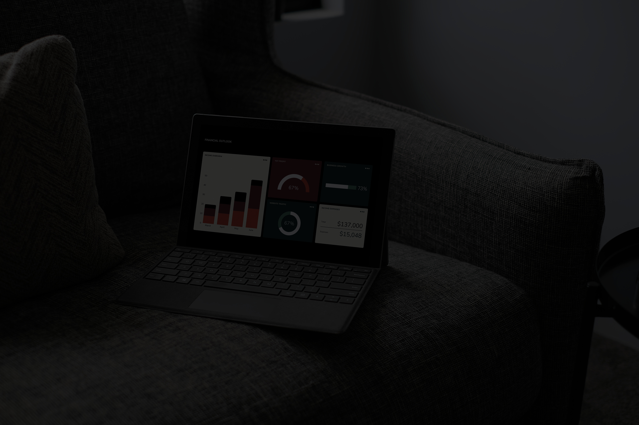
OVERVIEW
Trong bối cảnh nội dung được lan truyền với tốc độ chóng mặt trên các nền tảng mạng xã hội, việc hiểu rõ các xu hướng viral (viral trends) không chỉ giúp doanh nghiệp, cá nhân muốn xây dựng thương hiệu cá nhân hoặc bán hàng bắt kịp thị hiếu người dùng, tăng chuyển đổi.
Dự án này nhằm phân tích các xu hướng lan truyền trên nhiều nền tảng mạng xã hội (TikTok, Instagram, Twitter, YouTube) thông qua các chỉ số tương tác và xu hướng sử dụng hashtag, cung cấp các phân tích chuyên sâu giúp tối ưu hóa chiến lược nội dung và marketing trên mạng xã hội.
Lợi ích & Ứng dụng:
TỐI ƯU HÓA CHIẾN LƯỢC NỘI DUNG: CHỌN ĐÚNG LOẠI NỘI DUNG VÀ NỀN TẢNG PHÙ HỢP VỚI NHÓM NGƯỜI DÙNG MỤC TIÊU.
SỬ DỤNG HASHTAG THÔNG MINH: TĂNG CƠ HỘI TIẾP CẬN VÀ TƯƠNG TÁC BẰNG CÁCH CHỌN ĐÚNG HASHTAG.
NẮM BẮT XU HƯỚNG KỊP THỜI: RA QUYẾT ĐỊNH DỰA TRÊN DỮ LIỆU THAY VÌ CẢM TÍNH.

Slide 3
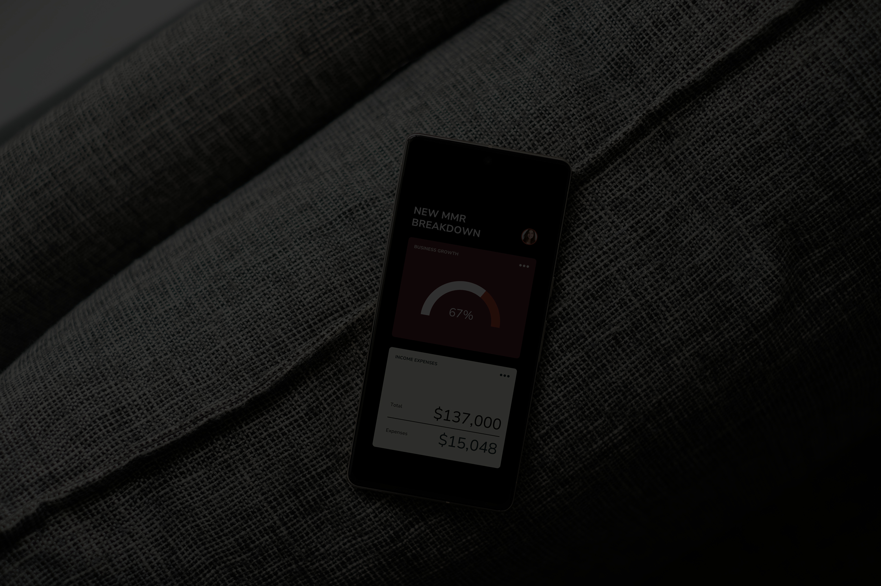

DATA STRUCTURE
VIRAL_SOCIAL_MEDIA_TRENDS.CSV
TẬP DỮ LIỆU NÀY GỒM 5.000 BÀI ĐĂNG VIRAL TRÊN MẠNG XÃ HỘI VỚI CÁC ĐẶC ĐIỂM SAU:
• Post_ID: Mã định danh duy nhất của bài đăng.
• Platform: Nền tảng mạng xã hội (TikTok, Instagram, Twitter, YouTube).
• Hashtag: Hashtag đang thịnh hành gắn với bài đăng.
• Content_Type: Loại nội dung (Reel, Video, Post, Shorts, Tweet, v.v.).
• Region: Quốc gia nơi bài đăng đạt được sức hút lớn.
• Views: Tổng số lượt xem.
• Likes: Số lượt thích.
• Shares: Số lần chia sẻ.
• Comments: Số bình luận.
• Engagement_Level: Mức độ tương tác (Thấp, Trung bình, Cao).
DATA SOURCE

Slide 4
DATA PROCESSING
Read Data
Create Engagement Rate Column
Fill Missing Value &
Remove Outlier Value
Data Visualization in Power BI
Export cleaned Date to CSV
Convert Column Type

Slide 5
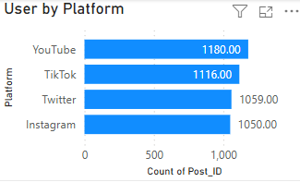
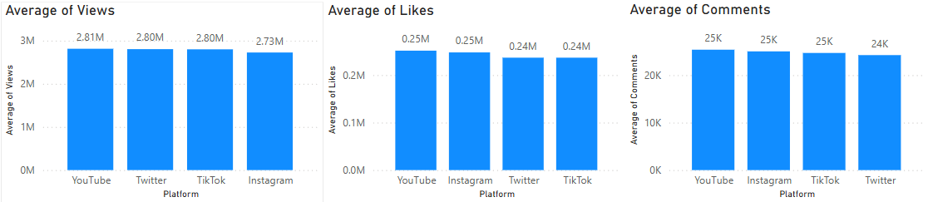
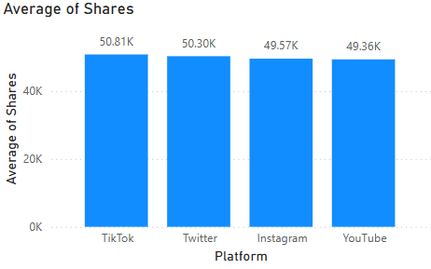
INSIGHT
FLATFORM
VIEW
LIKES, COMMENT
SHARES
Youtube, Twitter
Youtube, Instagram
Tiktok, Twitter

Slide 6
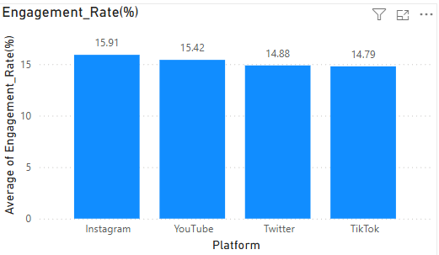
INSIGHT
FLATFORM
Instagram - 15.91%
2. Youtube - 15.42%
3. Twitter - 14.88 %
4. Tiktok - 14.79%

Slide 7

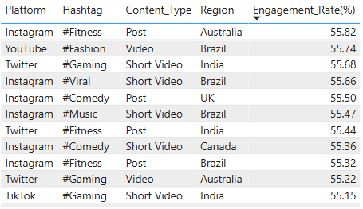
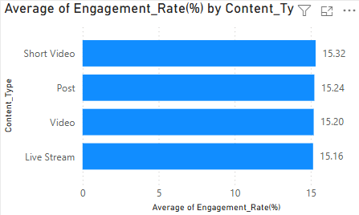
INSIGHT
CONTENT TYPE
POST VÀ SHORT VIDEO
Post và Short video là 2 định dạng chiếm đa số các bài viết có Engagement Rate cao và cũng có tỷ lệ ER trung bình cao nhất.

Slide 8

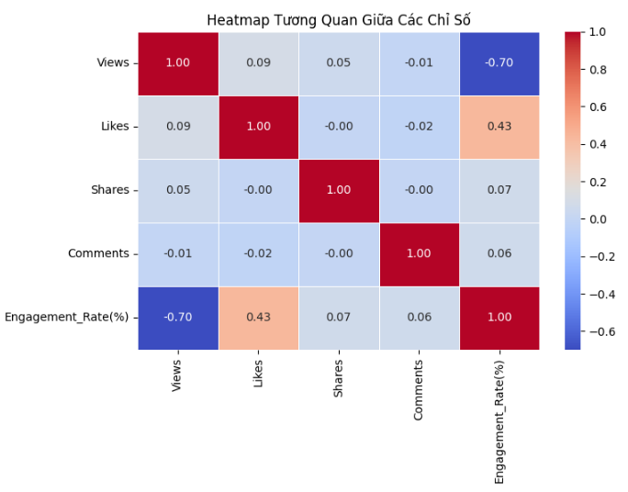

CORRELATION WITH ENGAGEMENT RATE
(VIEWS, LIKES, COMMENTS, SHARES)
VIEWS VÀ ENGAGEMENT RATE (%)
Tương quan âm mạnh (-0.70)
→ Những bài có nhiều view chưa chắc đã có tỷ lệ tương tác cao.
LIKES VÀ ENGAGEMENT RATE (%)
Likes có tương quan tốt với Engagement Rate (+0.43)
→ Lượt thích là chỉ số phản ánh hiệu quả tốt nhất trong tương tác.
SHARES, COMMENT VÀ ENGAGEMENT RATE (%)
Shares và Comments có tương quan nhẹ với Engagement Rate.
→ Không ảnh hưởng đến Engagement Rate.

Slide 9
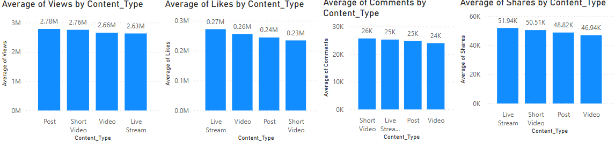
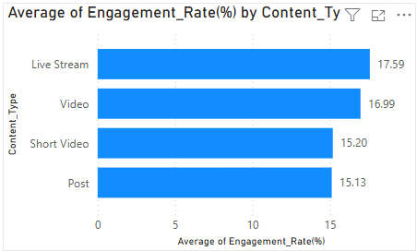
INSTAGRAM
Trung bình Views:
Post, Short Video
Trung bình Likes:
Live Stream, Video
Trung bình Comment và Share:
Live Stream, Short Video
Trung bình Engagement Rate
Live Stream, Video

Slide 10
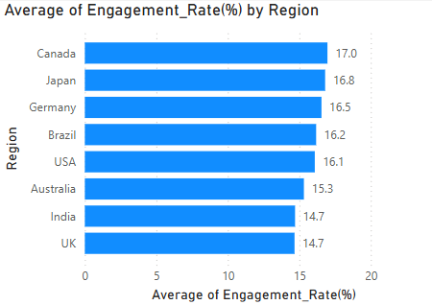
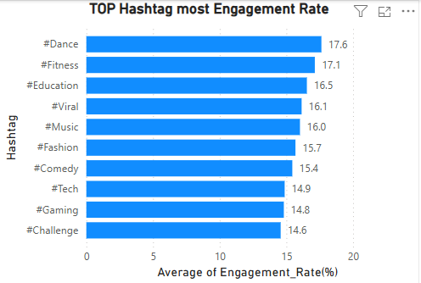

INSTAGRAM

Slide 11
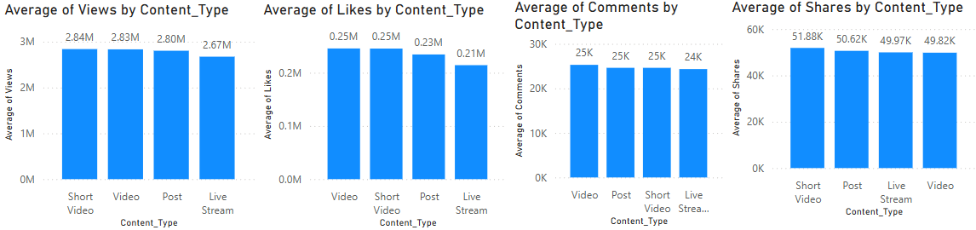
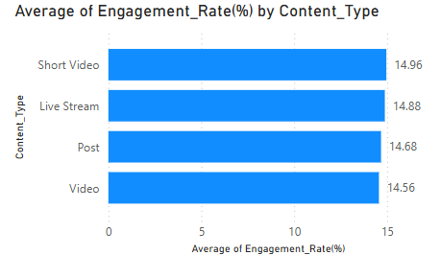
TIKTOK
Trung bình Views, Likes, Comments, Shares, Engagement Rate:
Không có chênh lệch đáng kể
→ Người dùng Tiktok có hành vi tương tác ở cả 4 dạng nội dung

Slide 12
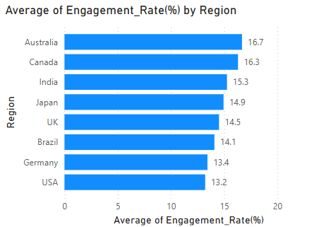
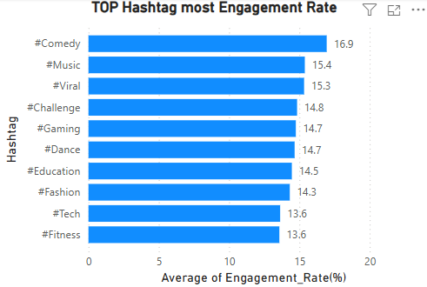
TIKTOK

Slide 13
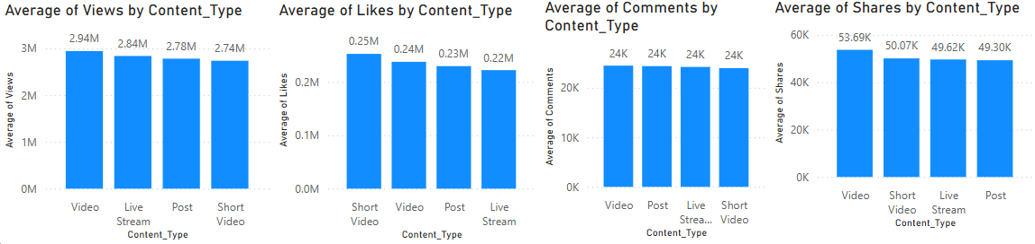
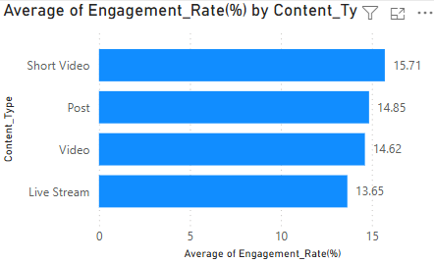
TWITTER
Trung bình Views:
Video, Live Stream
Trung bình Likes:
Short Video, Video
Trung bình Comments:
Video, Post
Trung bình Shares:
Video, Short Video
Trung bình Engagement Rate
Short Video, Post

Slide 14
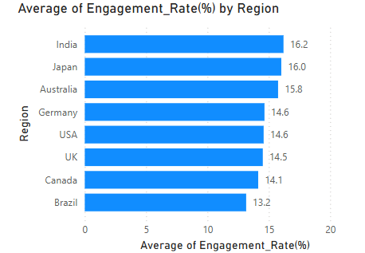
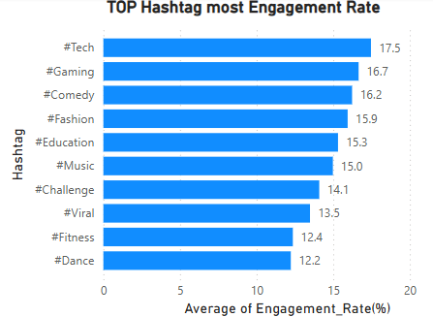
TWITTER

Slide 15

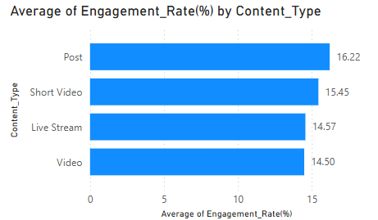
YOUTUBE
Trung bình Views:
Live Stream, Video
Trung bình Likes:
Live Stream, Post
Trung bình Comments:
Live Stream, Short Video
Trung bình Shares:
Video, Post
Trung bình Engagement Rate
Post, Short Video

Slide 16
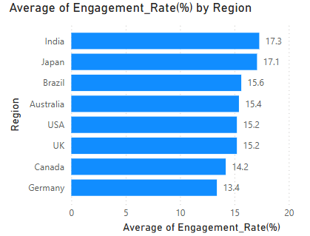
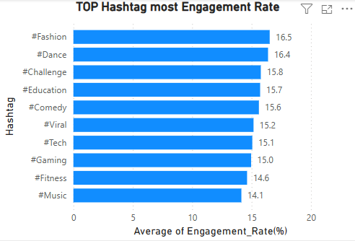
YOUTUBE

Slide 17

CONCLUSIONS
"Going viral isn't random, magic, or luck. It's Science"
Để tăng Engagement Rate cho bài post → Tập trung vào nền tảng phù hợp và tạo ra nội dung có được nhiều Like nhất có thể.
INSTAGRAM
TIKTOK
Định dạng: Live Stream, Video
Định dạng: Short Video, Live Stream
Lĩnh vực: Fitness, Education, Music
Lĩnh vực: Music, giải trí
TWITTER
YOUTUBE
Định dạng: Short Video, Post
Định dạng: Post, Short Video
Lĩnh vực: Tech, Game, Fashion
Lĩnh vực: Fashion, Education, Giải trí

Slide 18
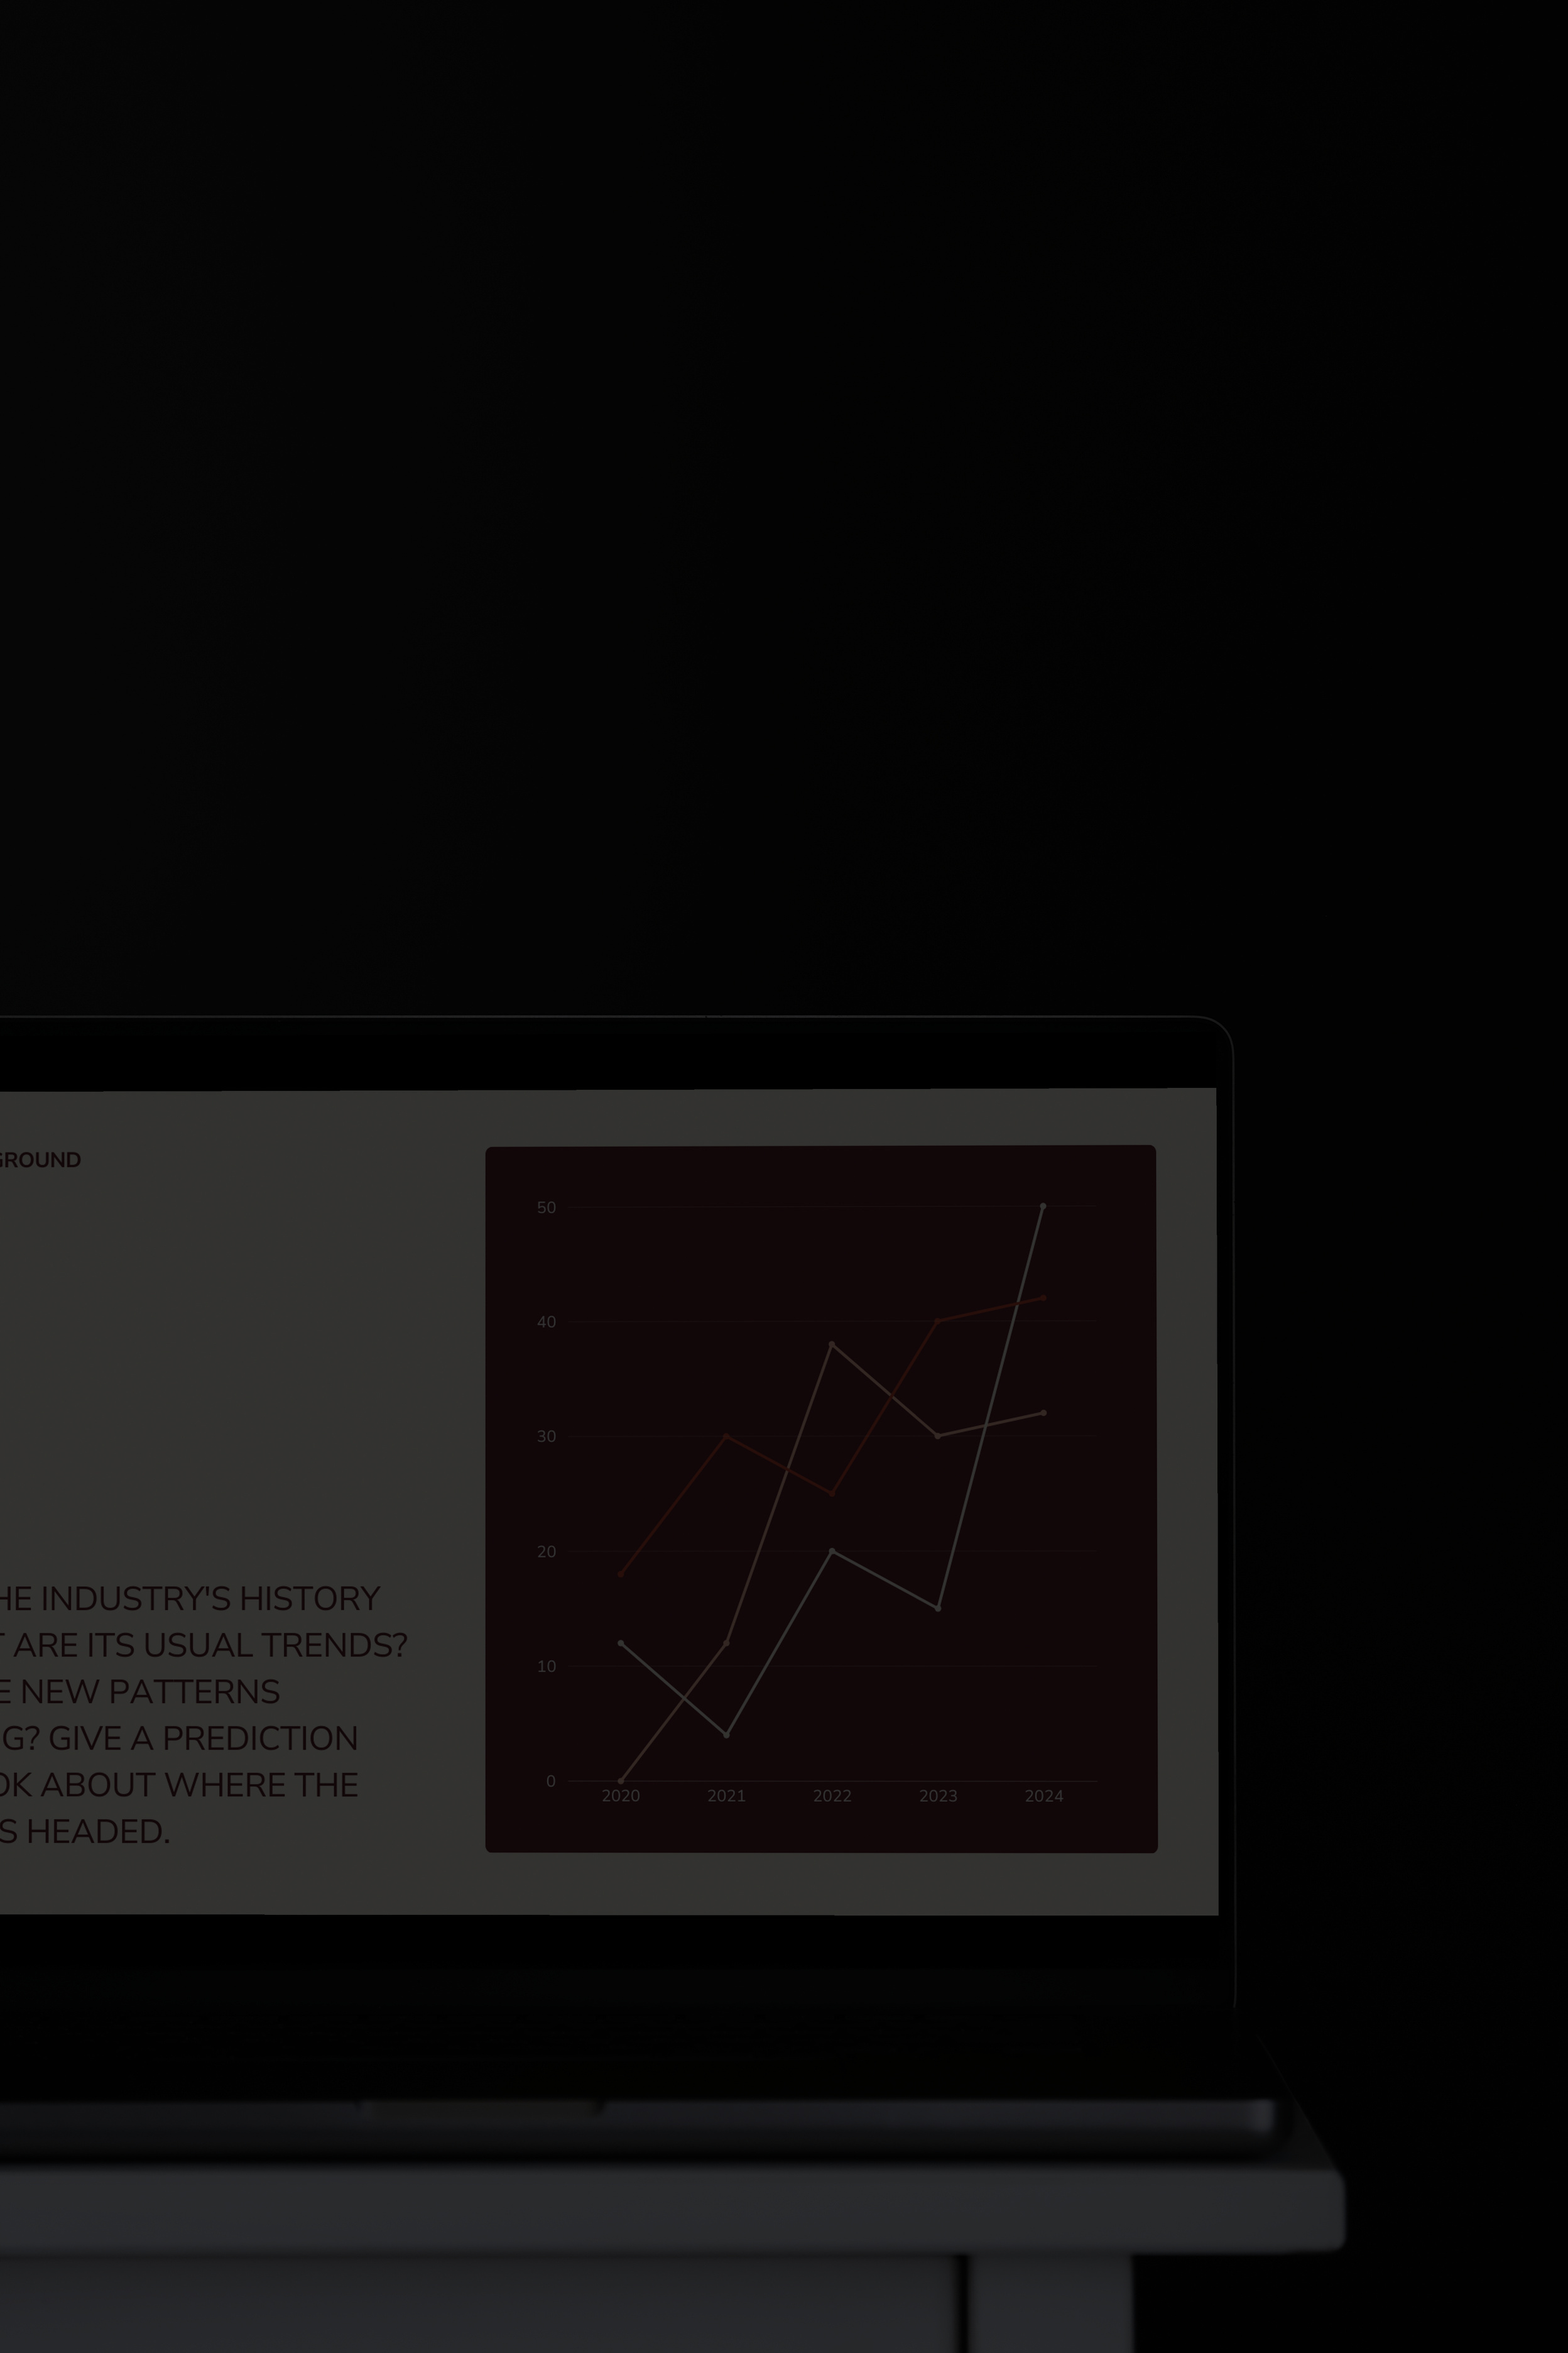
THANK YOU
FOR YOUR ATTENTION

